Slide 1

Introducción a la Física (2014)
Unidad: 02
Clase: 13
Fecha: 20140731J
Contenido: Choques
Web: http://halley.uis.edu.co/fisica_para_todos/
Archivo: 20140731J-HA-choques.pdf

Slide 2
En el episodio anterior...

Slide 3
Algoritmo “Newton-Hooke”
Estrella
Posición
Velocidad
itero i=0...1000
aceleración

Slide 4

Órbita+posición+velocidad+aceleración

Slide 5

planeta+aceleración

Slide 6

aceleración=Fuerza / masa
masa de prueba

Slide 7

Muevo la masa de prueba en el plano z=0
g(r) es un campo vectorial.
A cada punto r del espacio le
asigna el vector g(r)

Slide 8

Campo gravitatorio
g(r) representa al campo gravitatorio
de la estrella HD171028D
M_{HD171028D}=0.99 M_{S}

Slide 9
Una de las moralejas de esta materia:
Sea físico y conviértase en el alma de las fiestas

Slide 10
“Che”, vos que sos físico....
“¿Cómo es posible que para llegar a la Luna necesitaron el Saturno V y para volver un motor tan chiquito?”

Slide 11
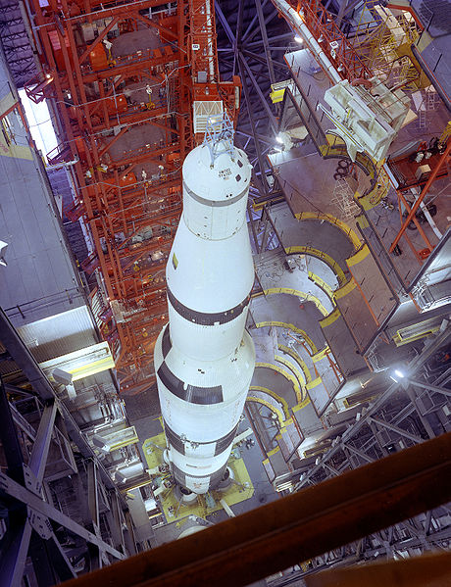
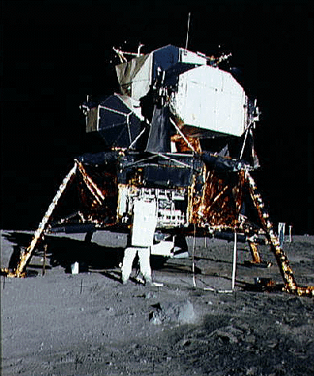
Poniendo en contexto...

Slide 12
Una buena respuesta...
“Para llegar a la Luna hacen falta 500 años de ciencia y millones de mentes humanas. Para inventarse que no se llegó basta con un gilipollas”
Visto en Microsiervos, http://goo.gl/MB6FI

Slide 13
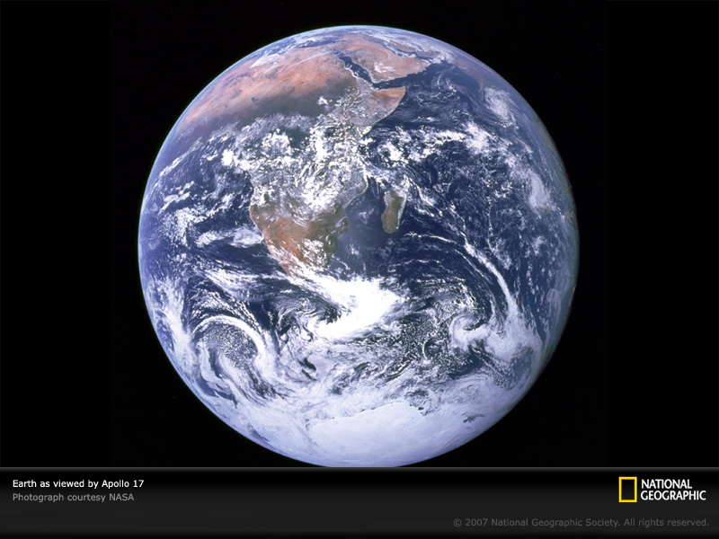
fly me to the moon...

Slide 14
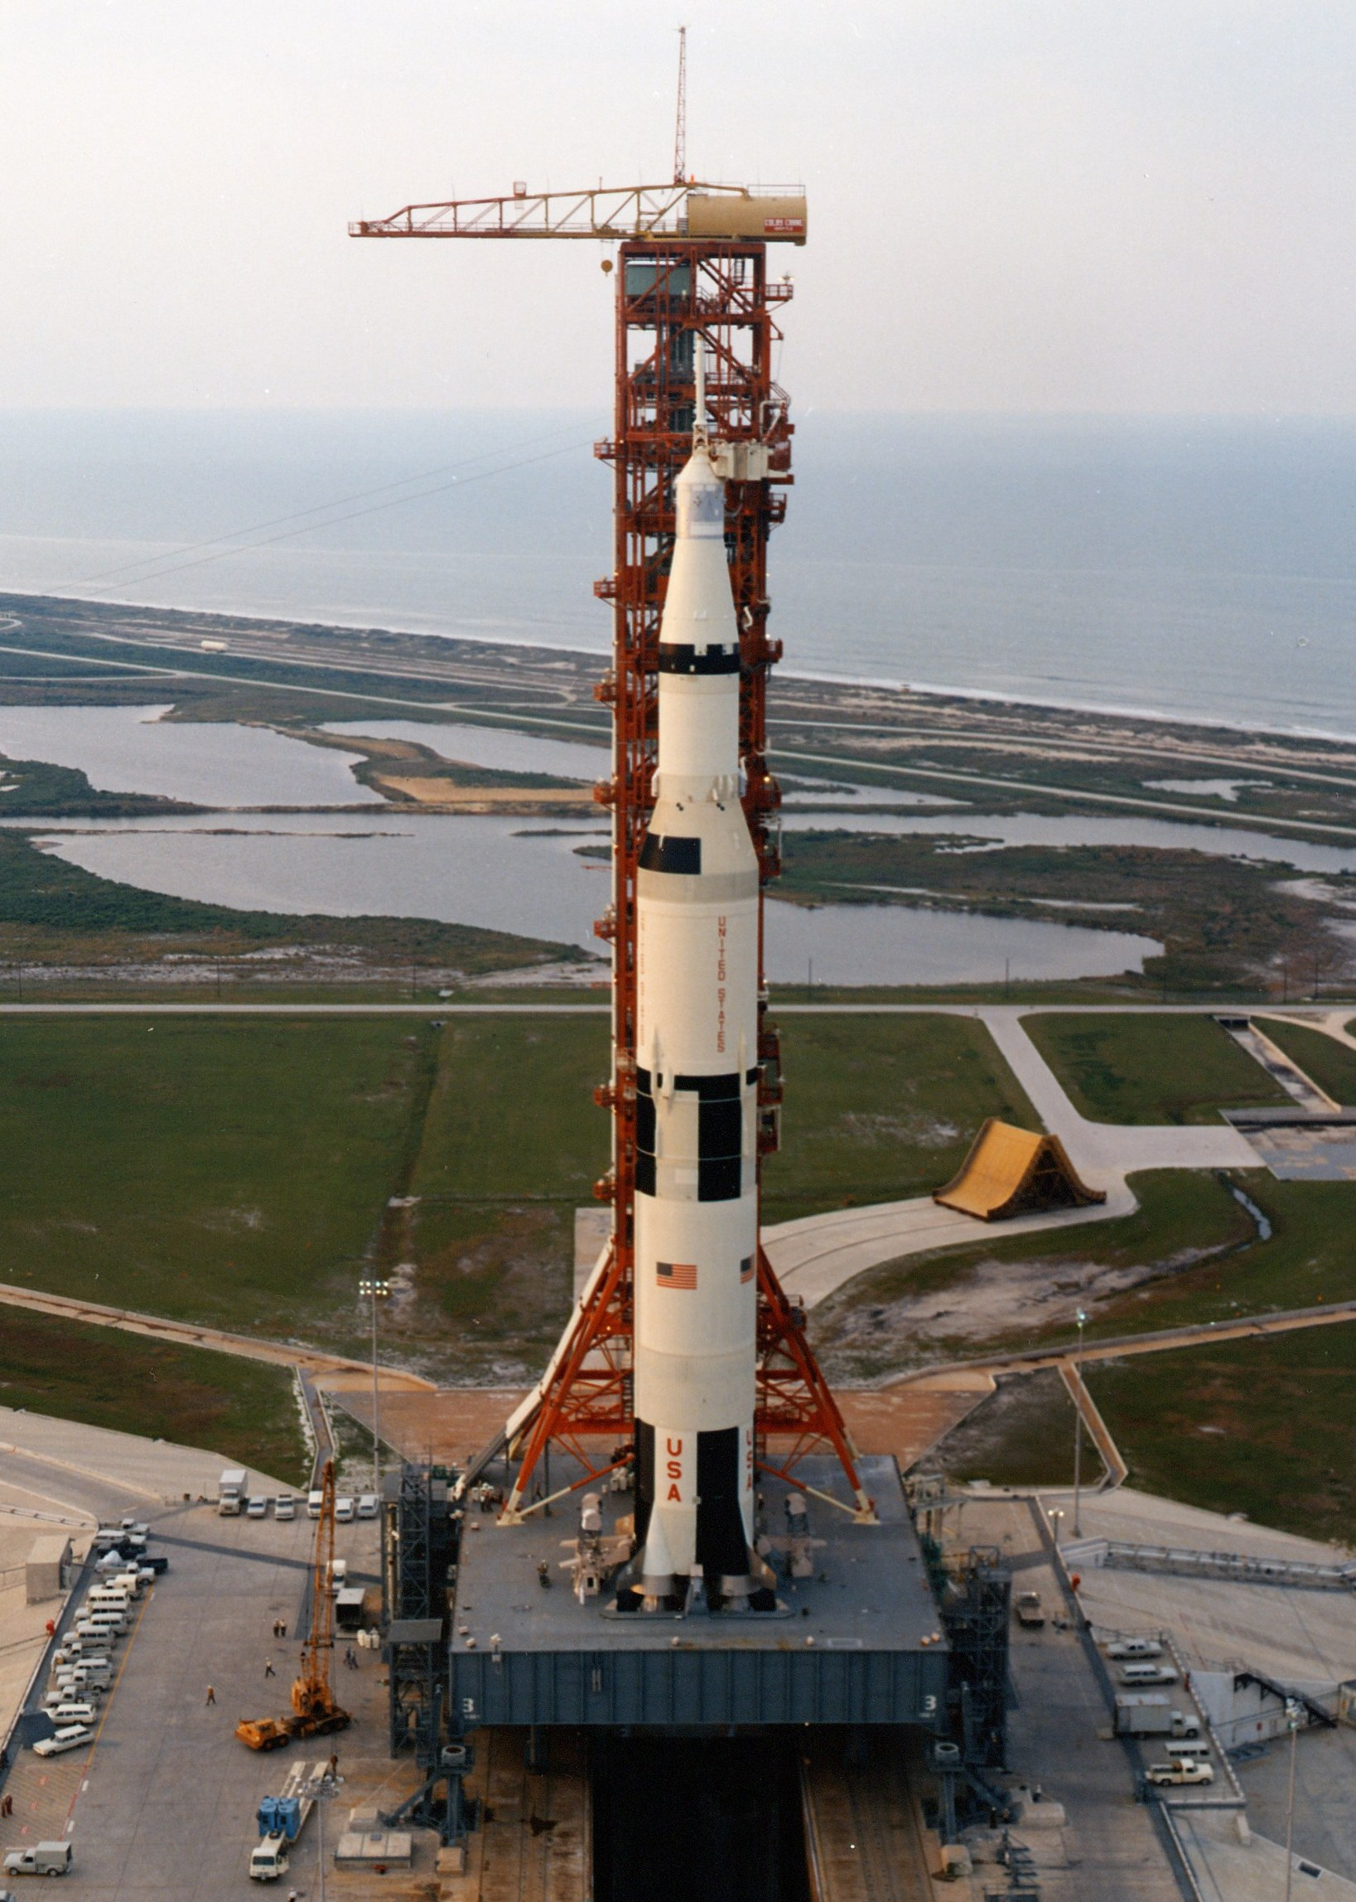
Saturno V, un cohetito:
110.6 m altura, 10 m diám, 2900 Ton

Slide 15
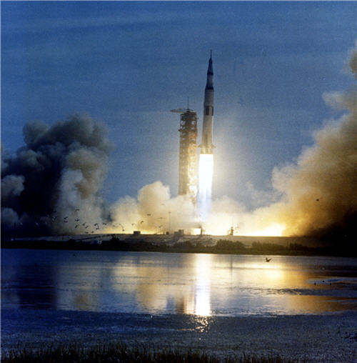
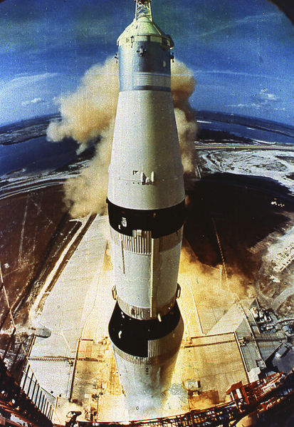
Empuje: 3.34 x 10⁷ N

Slide 16

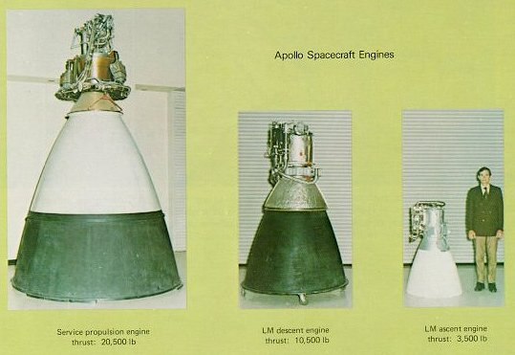
El módulo lunar (Eagle y Columbia)

Slide 17
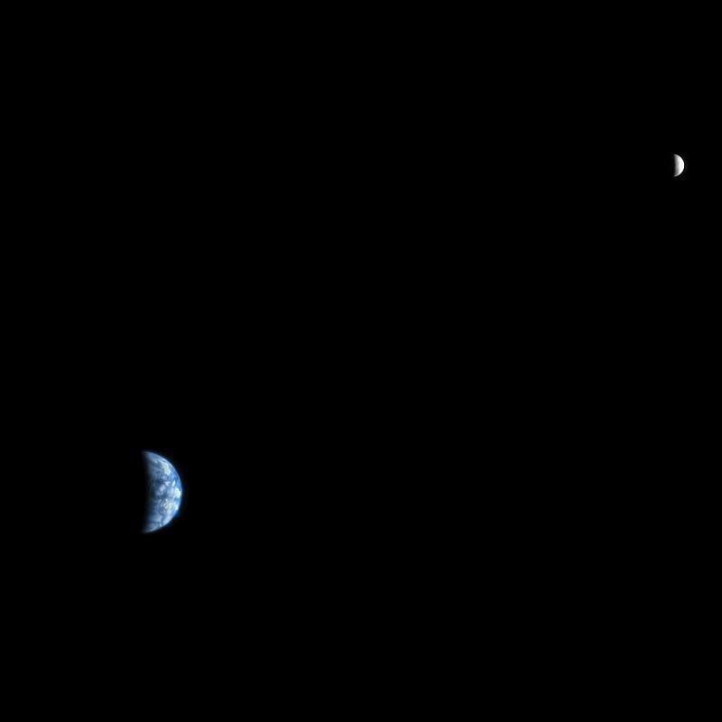
TL=384000 km

Slide 18
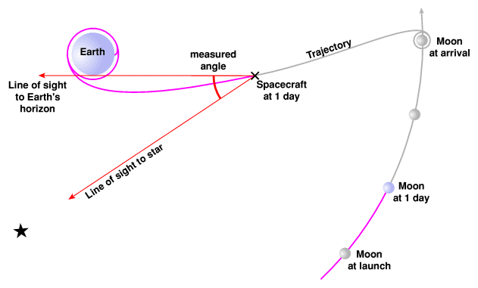
Trayectoria de ida y vuelta

Slide 19
Pregunta:
¿Hasta dónde “sube” un cuerpo lanzado desde La Tierra en dirección a la Luna?
ó
¿Cuándo ese cuerpo comienza a “caer” en la Luna?

Slide 20
Respuesta:
(Aproximada)
Hay un punto de equilibrio, donde las fuerzas de atracción gravitatorias que la Tierra y la Luna ejercen sobre el cuerpo se igualan
Veamos...

Slide 21
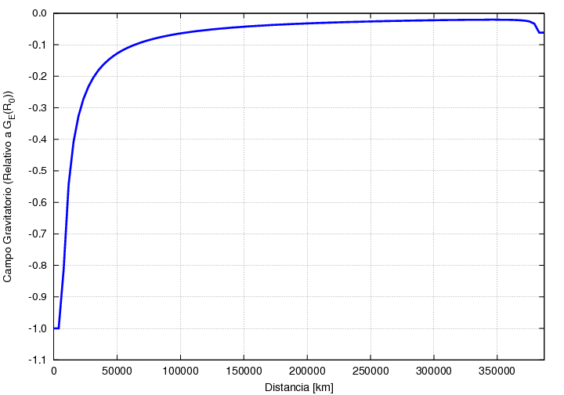
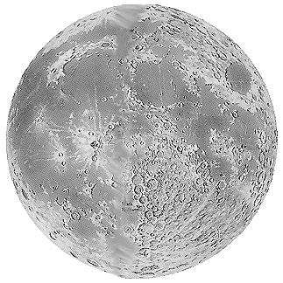
“Pozo de Potencial”

Slide 22
“Pozo de Potencial”

Slide 23
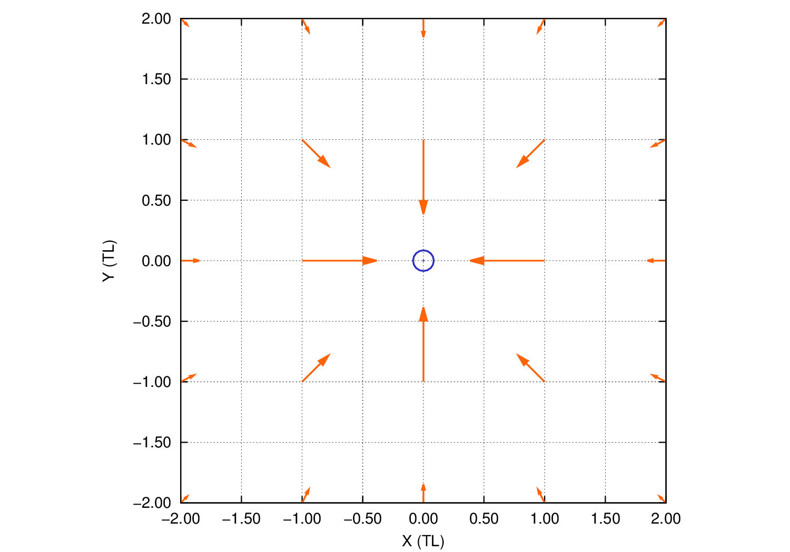
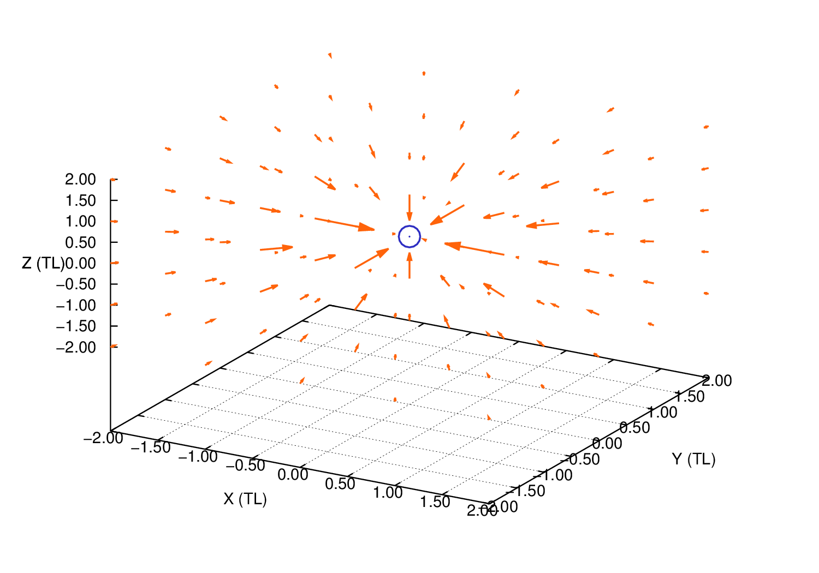
¿y la Tierra?
campo gravitatorio terrestre
(TL=dist. Tierra-Luna)
M_{T}=6x10²⁴ kg

Slide 24
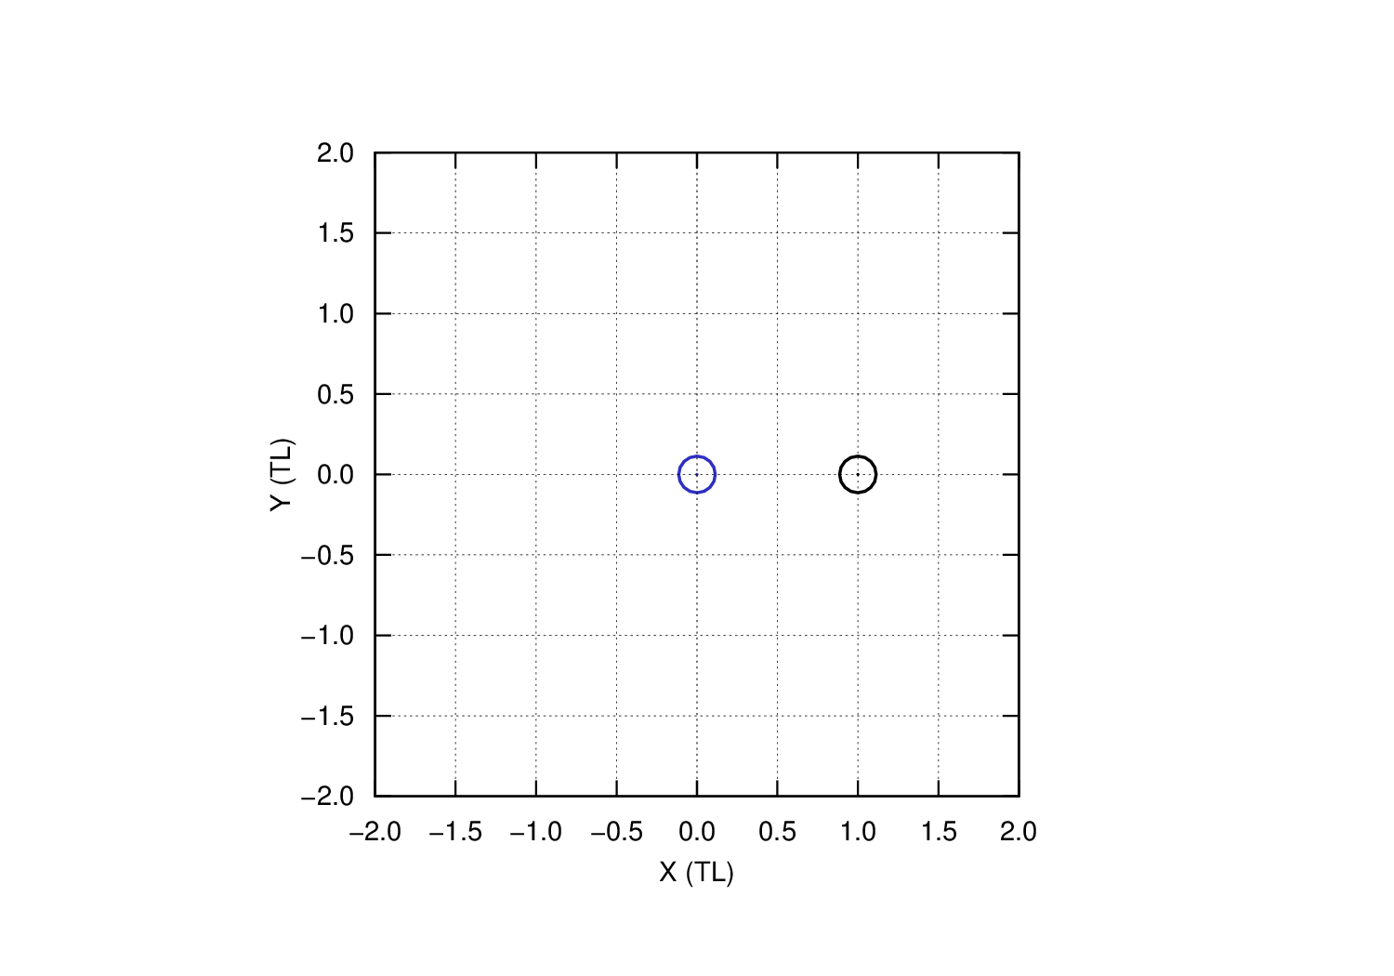
Dos Tierras a distancia TL
M_{T}=6x10²⁴ kg

Slide 25
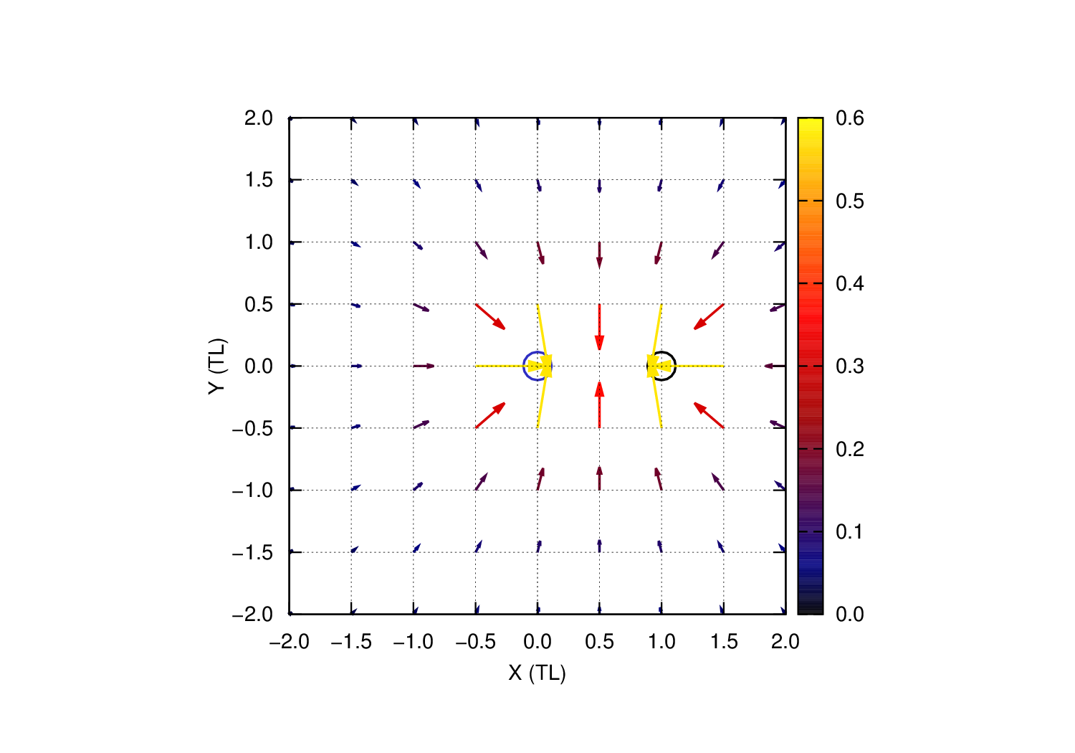
Campo gravitatorio “2 Tierras”

Slide 26
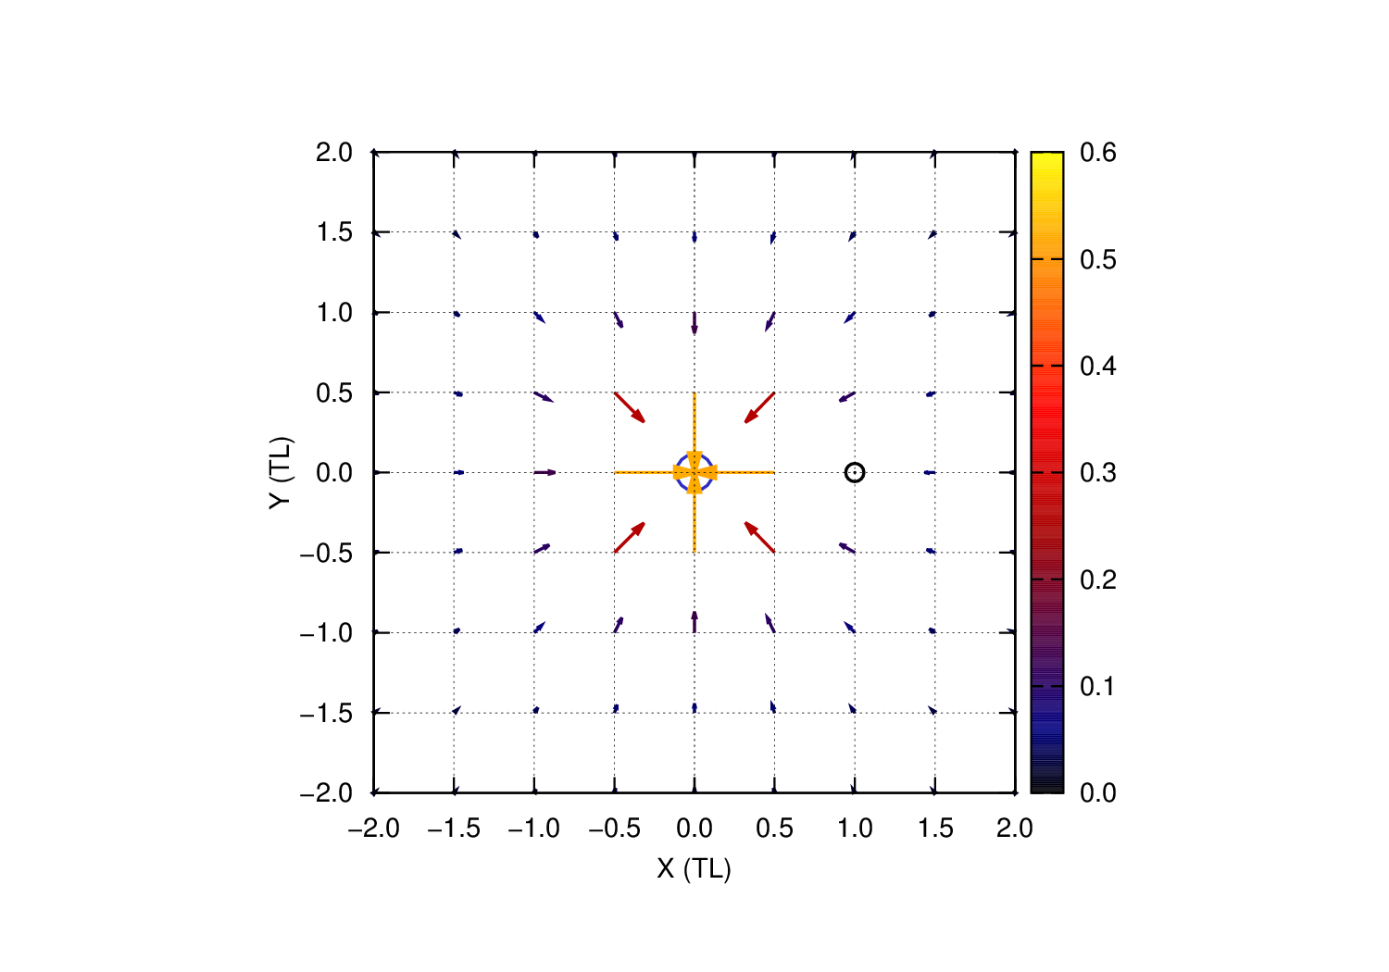
Campo gravitatorio sistema Tierra-Luna
M_{T}=6x10²⁴ kg
M_{L}=0.012 M_{T}

Slide 27
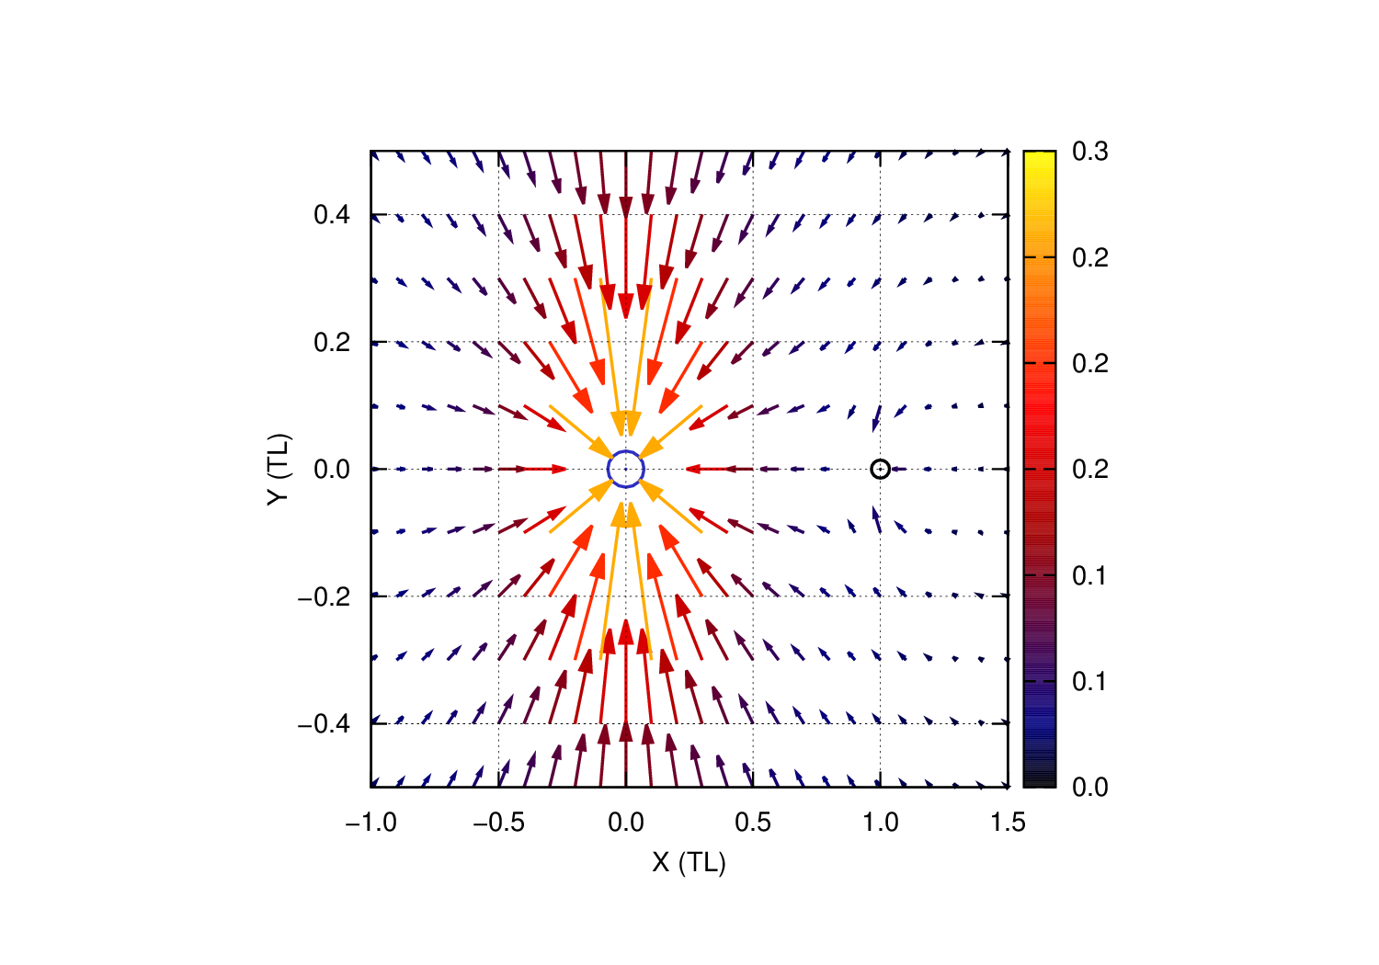
Campo gravitatorio sistema Tierra-Luna

Slide 28
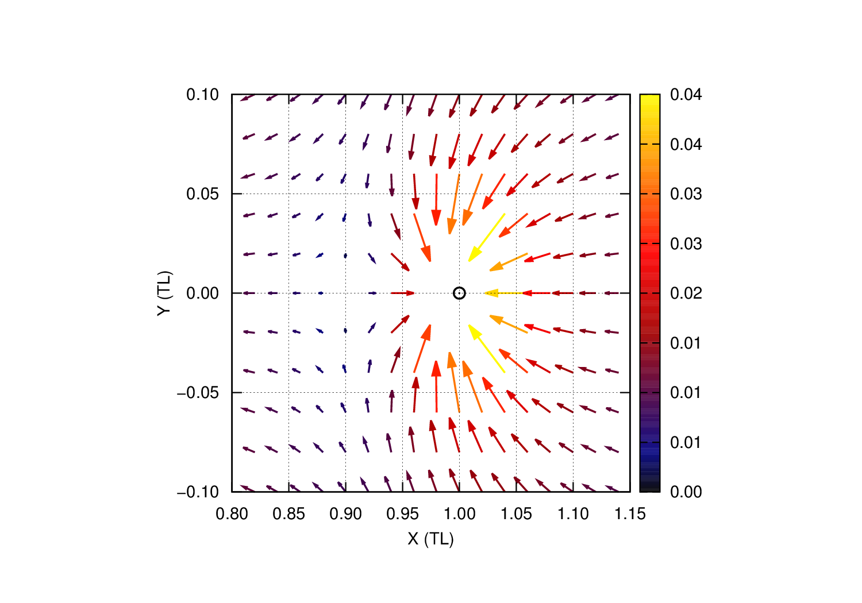
Campo gravitatorio sistema Tierra-Luna

Slide 29
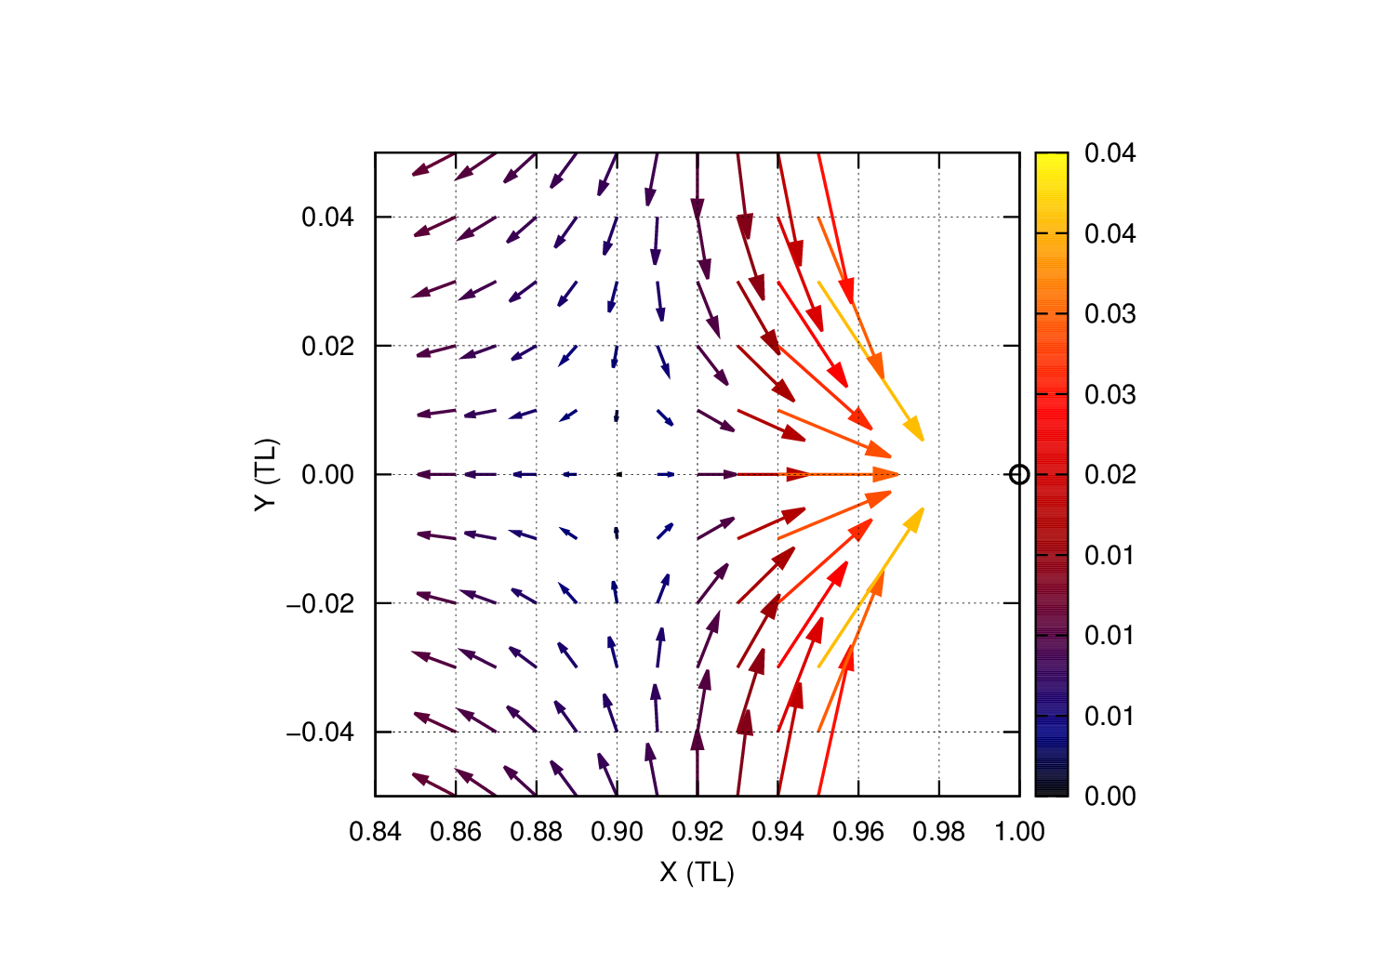
Campo gravitatorio sistema Tierra-Luna
Hasta aquí subo desde la Luna, luego empiezo a “caer” hacia la Tierra

Slide 30
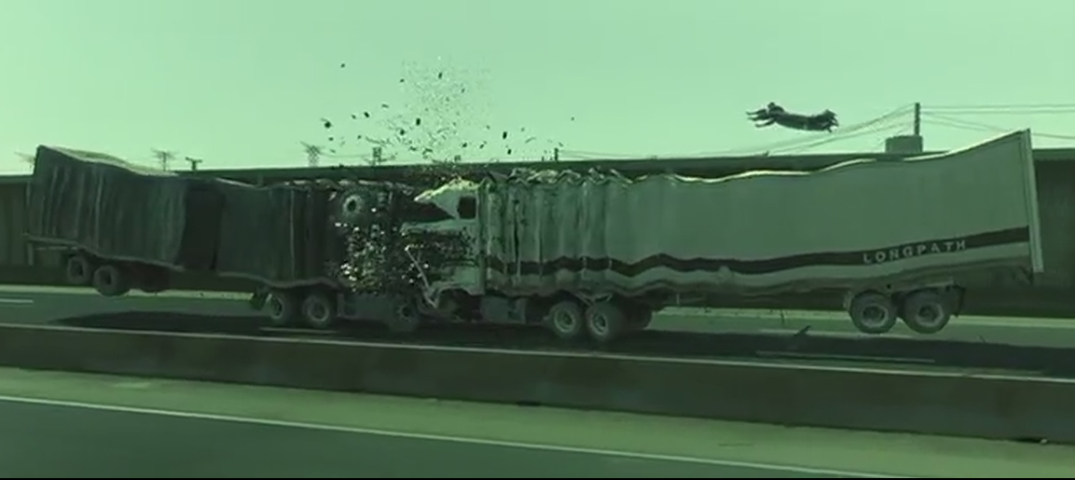
¿Qué pasa durante un choque?

Slide 31
Autitos chocadores

Slide 32
Convenciones
Velocidades iniciales: u₁, u₂, …, u_{n}
Velocidades finales: v₁, v₂, …, v_{n}

Slide 33
Choques inelásticos
m₁
m₂
m₁
m₂
¡La cantidad de movimiento
se conserva siempre!
La energía cinética NO se conserva
Atención:
¿Qué pasa en este caso con la conservación de la energía?

Slide 34
Casos límites
Choque inelástico, m₁=m₂=m
Choque inelástico, m₁=m₂=m y u₁=-u₂
Choque inelástico, m₁>>m₂ :

Slide 35
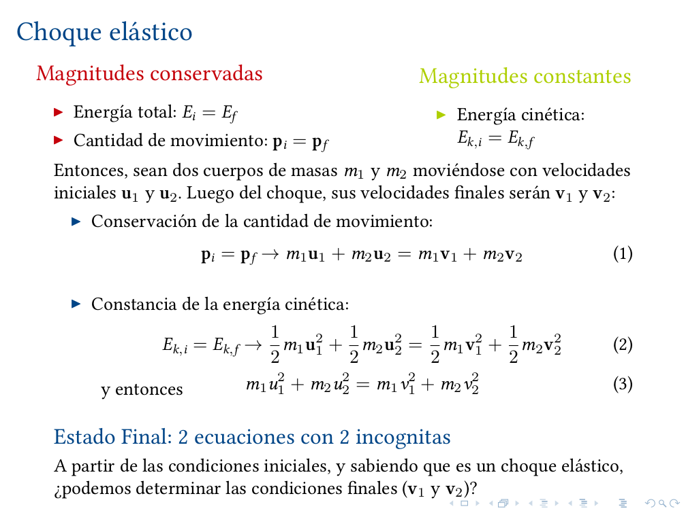

Slide 36
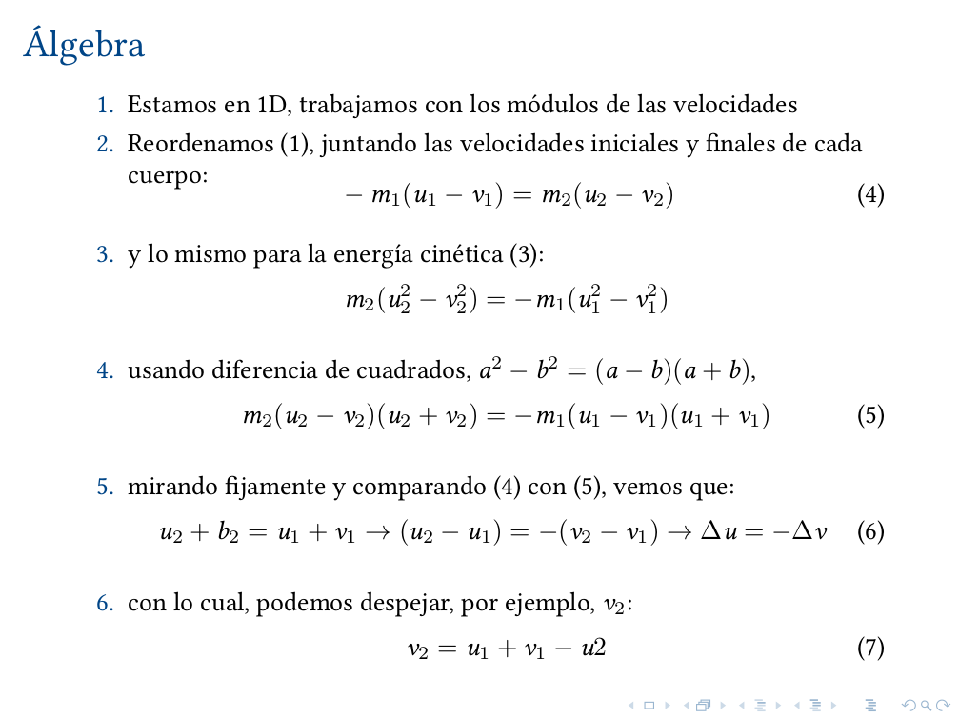

Slide 37
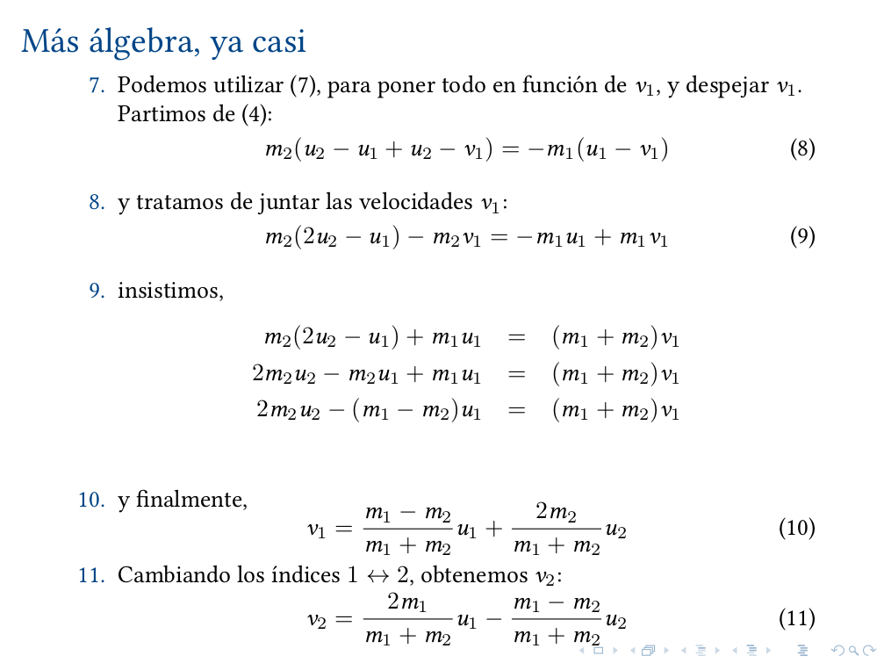

Slide 38
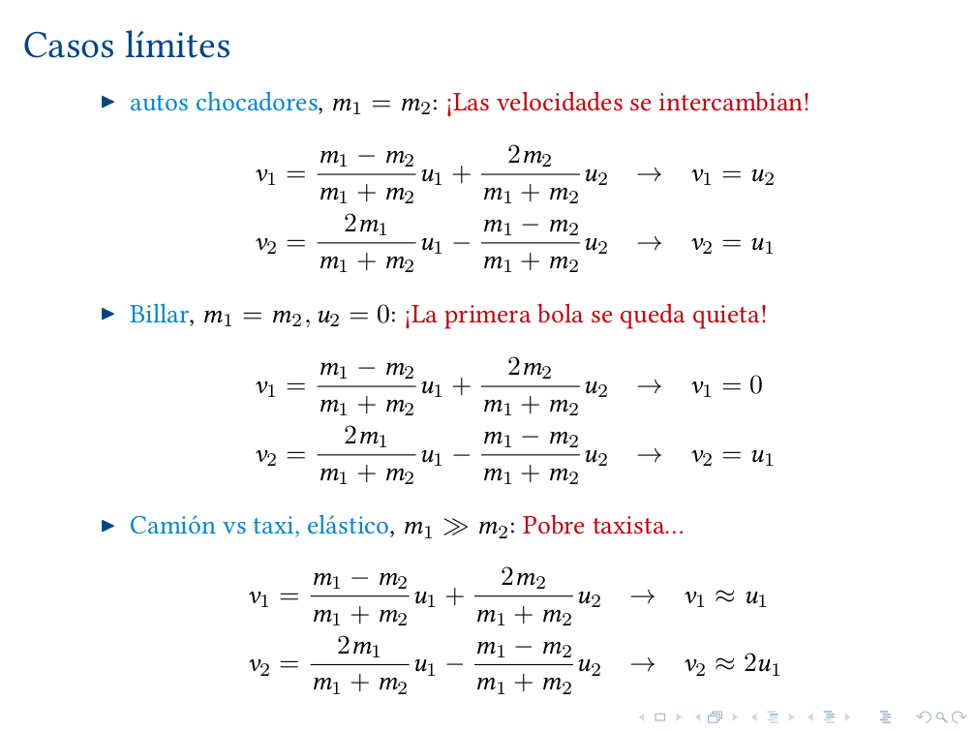

Slide 39
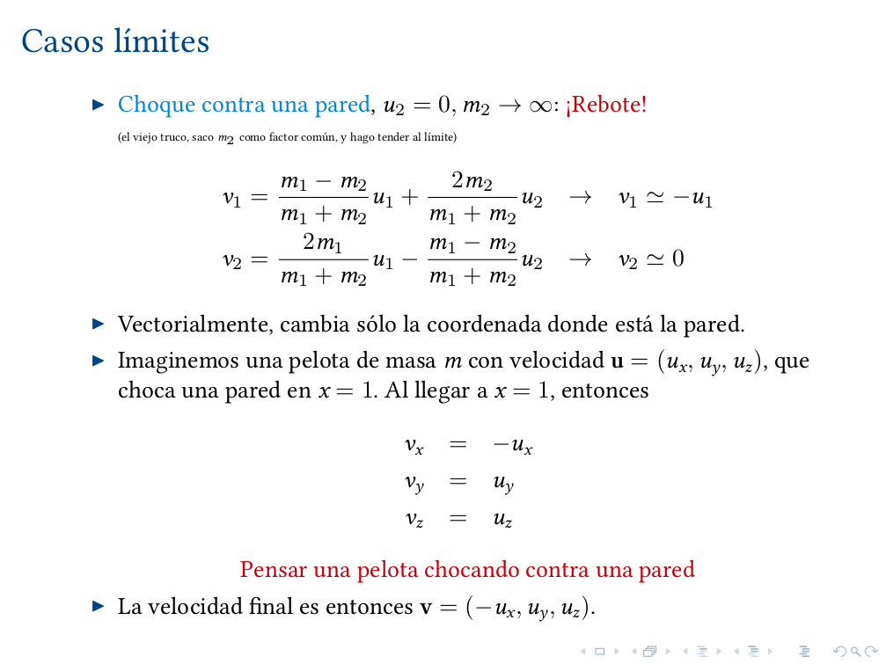

Slide 40
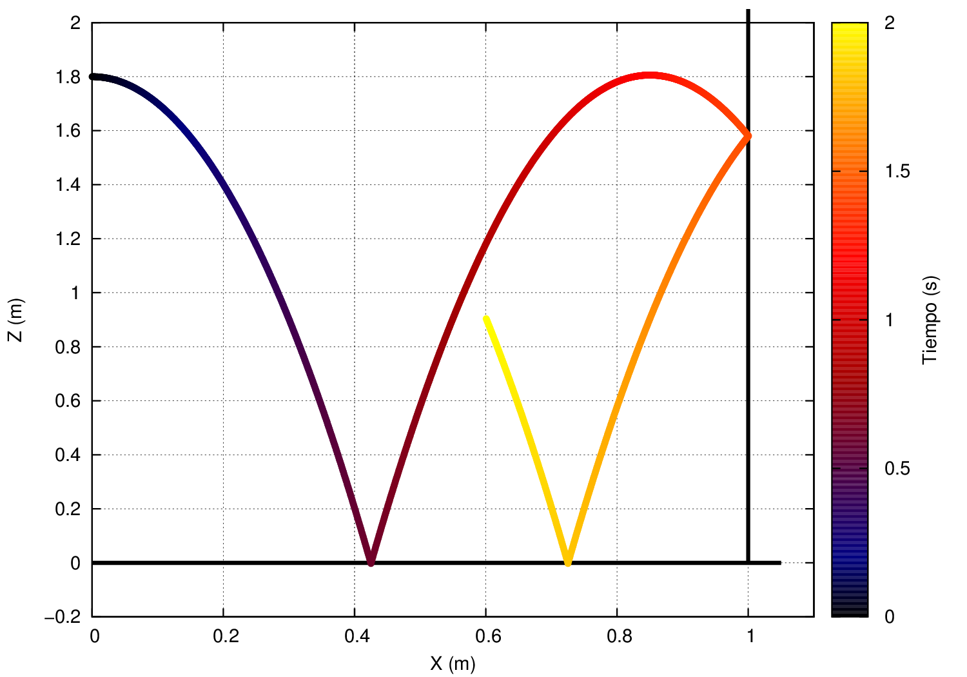
Pelota contra pared, v=(0.7,0,0) m/s

Slide 41
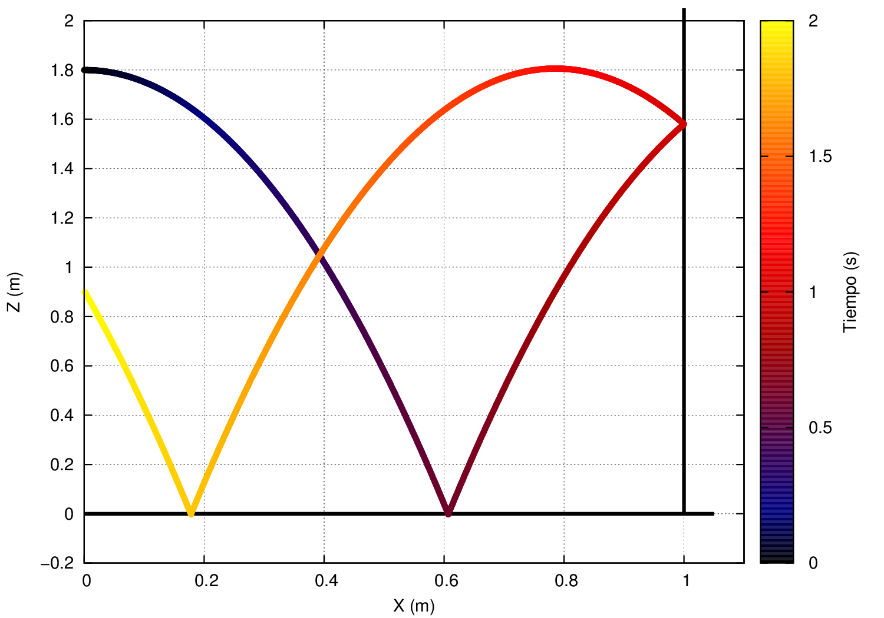
Pelota contra pared, v=(1.0,0,0) m/s

Slide 42
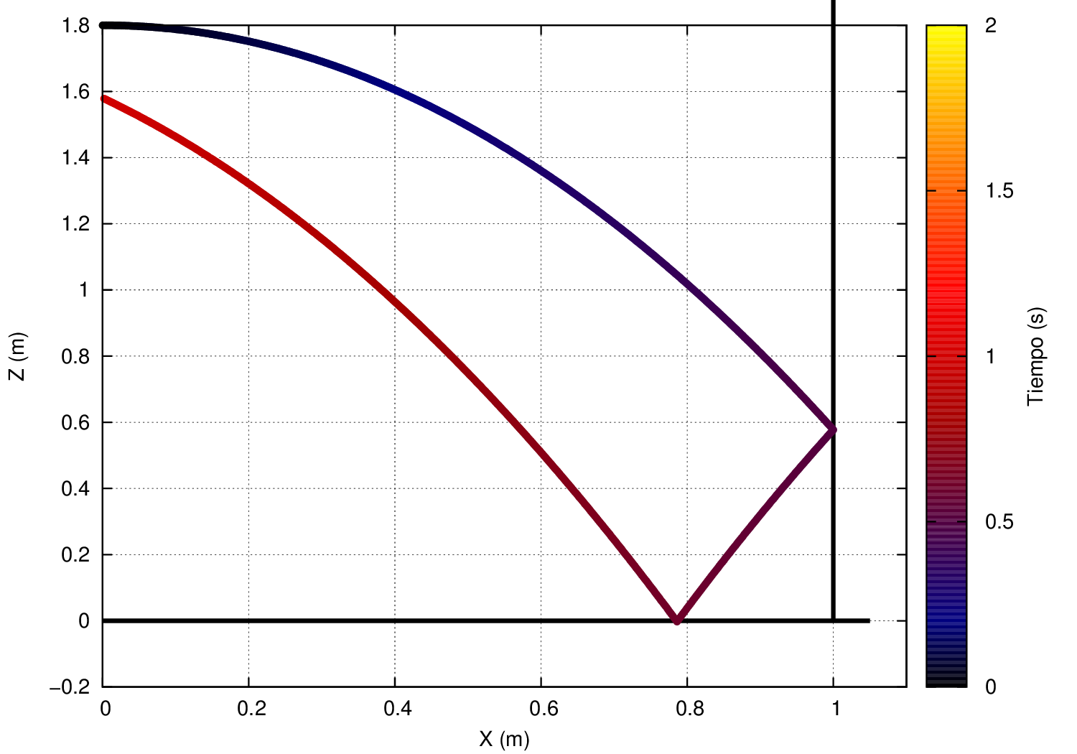
Pelota contra pared, v=(2.0,0,0) m/s

Slide 43
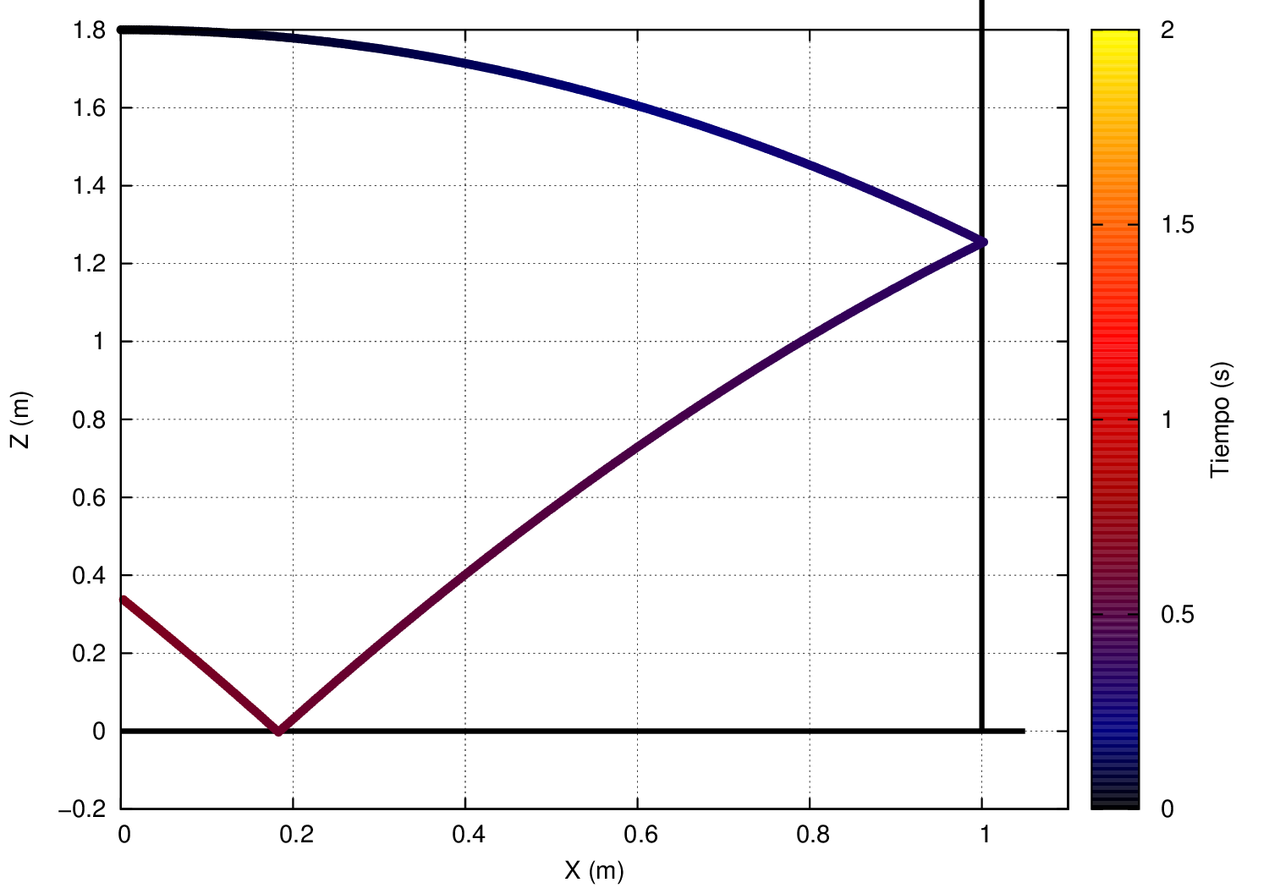
Pelota contra pared, v=(3.0,0,0) m/s

Slide 44
Pelota contra pared, v=(0.7,0,0) m/s → v=(3.0,0,0) m/s
v=(0.7,0,0) m/s
v=(1.0,0,0) m/s
v=(2.0,0,0) m/s
V=(3.0,0,0) m/s

Slide 45
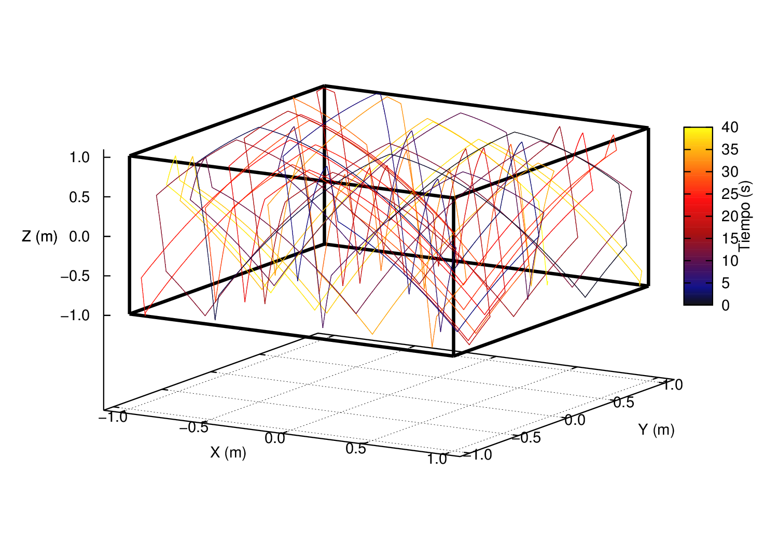
Partícula en una caja

Slide 46
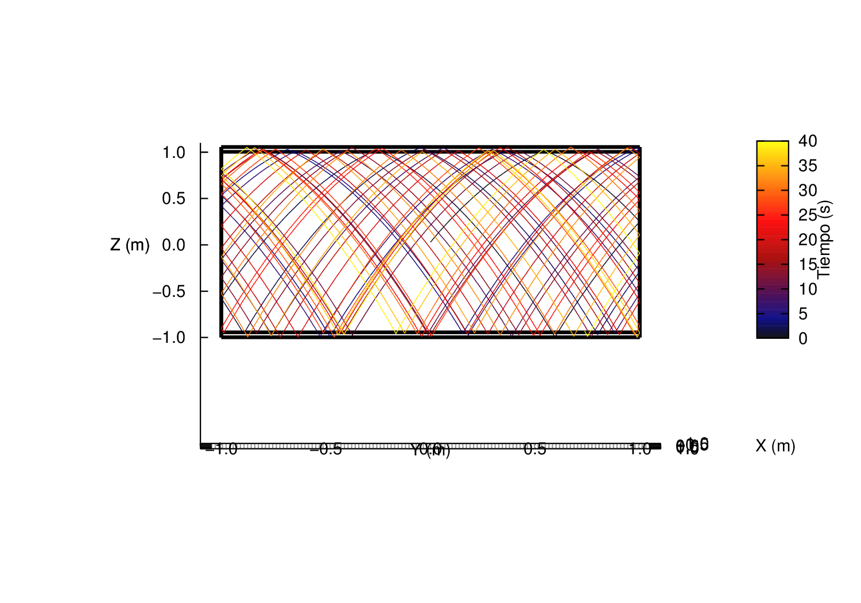
Partícula en una caja

Slide 47
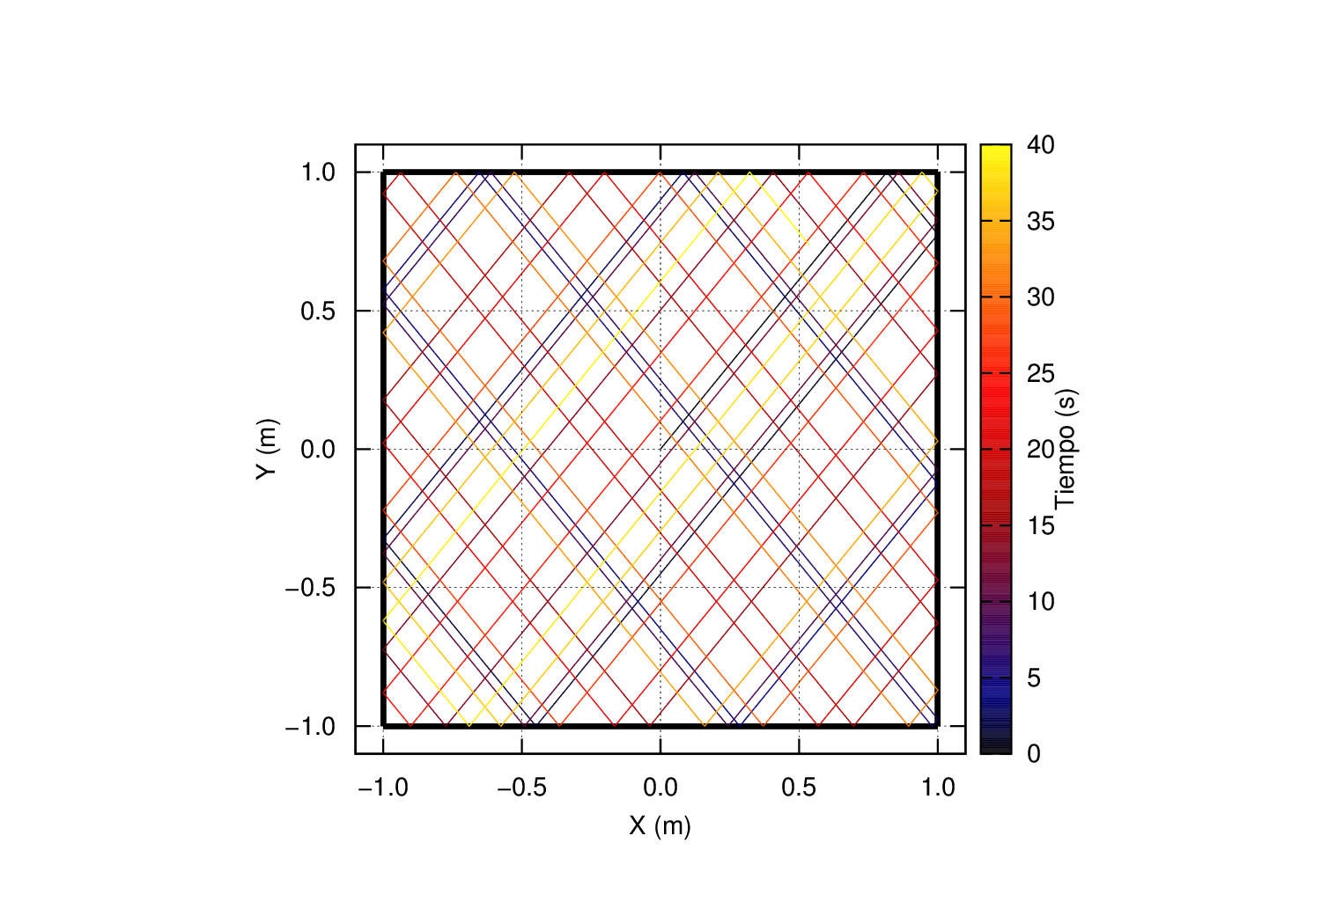
Partícula en una caja

Slide 48

Partícula en una caja (sin gravedad)

Slide 49
¿Qué pasaría si el rebote de la pelotita no fuera perfectamente elástico?

Slide 50
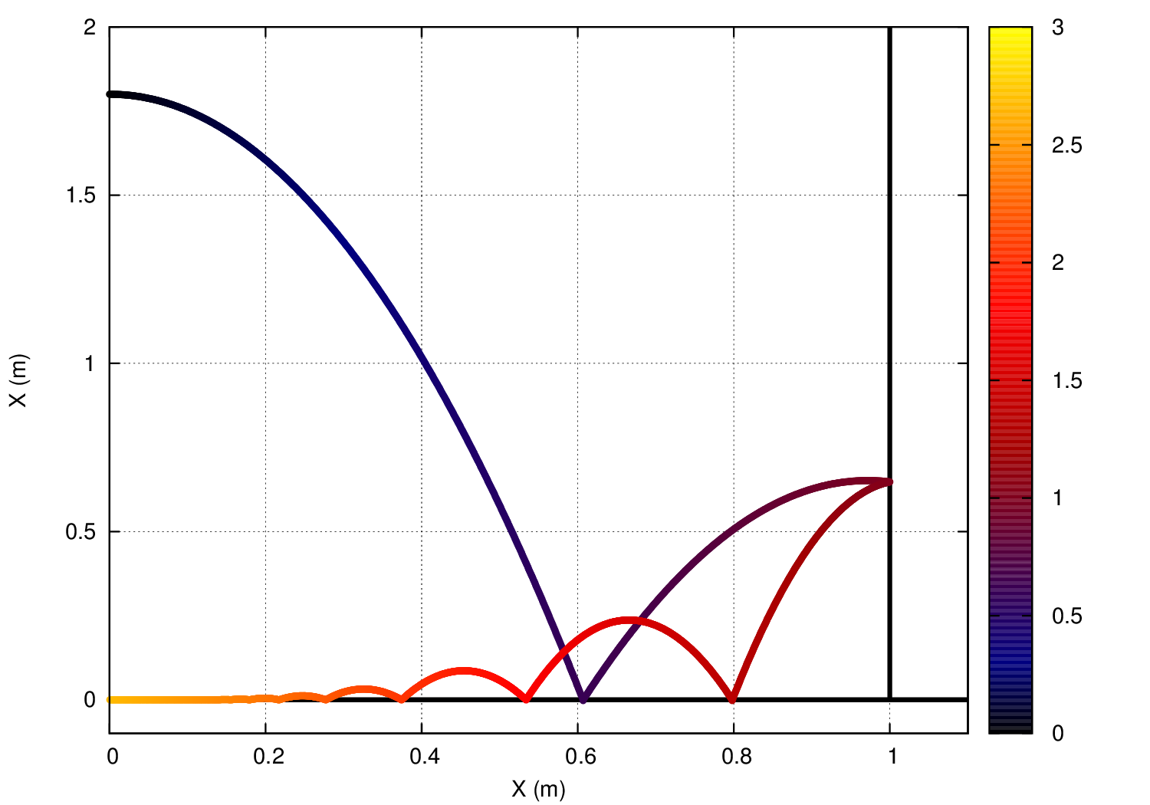
Choque parcialmente elástico
|v|=1.0|u|
|v|=0.6|u|
En cada rebote pierde energía cinética (si no es elástico, E_{k} no es constante)

Slide 51
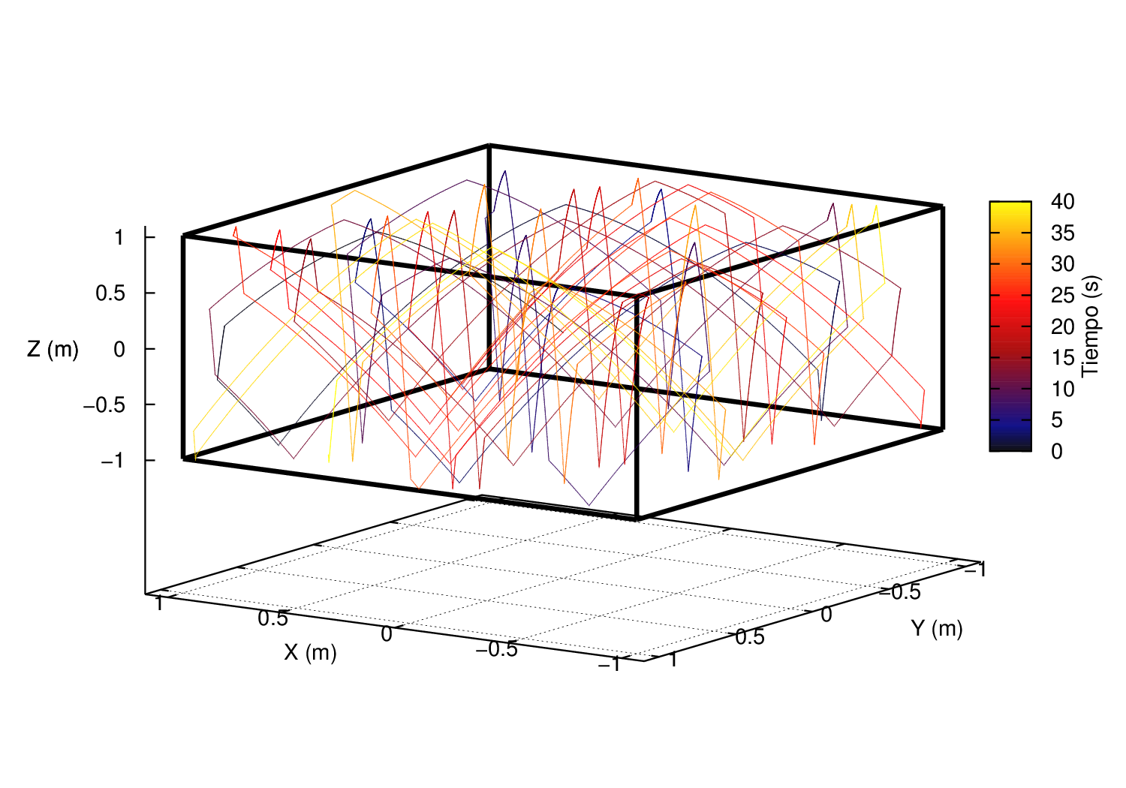
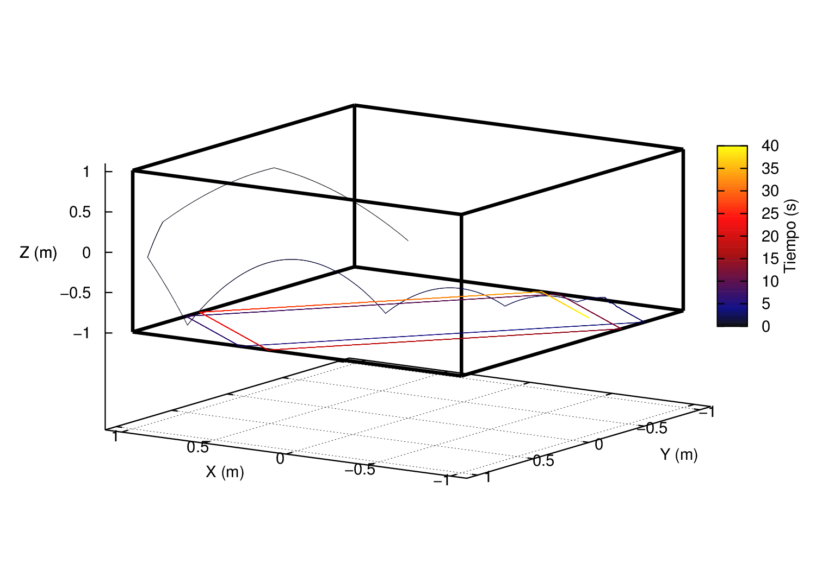
Choque parcialmente elástico
|v|=1.0|u|
|v|=0.6|u|
En cada rebote pierde energía cinética (si no es elástico, E_{k} no es constante)

Slide 52
Declaración
Todos los cálculos fueron realizados utilizando variaciones menores de los ejemplos python realizados en clase
  cálculo de fuerzas
  suma de vectores
  impresión de resultados
Los gráficos se hicieron usando gnuplot
Scripts a disposición de los interesados en el blog

